Slide 1
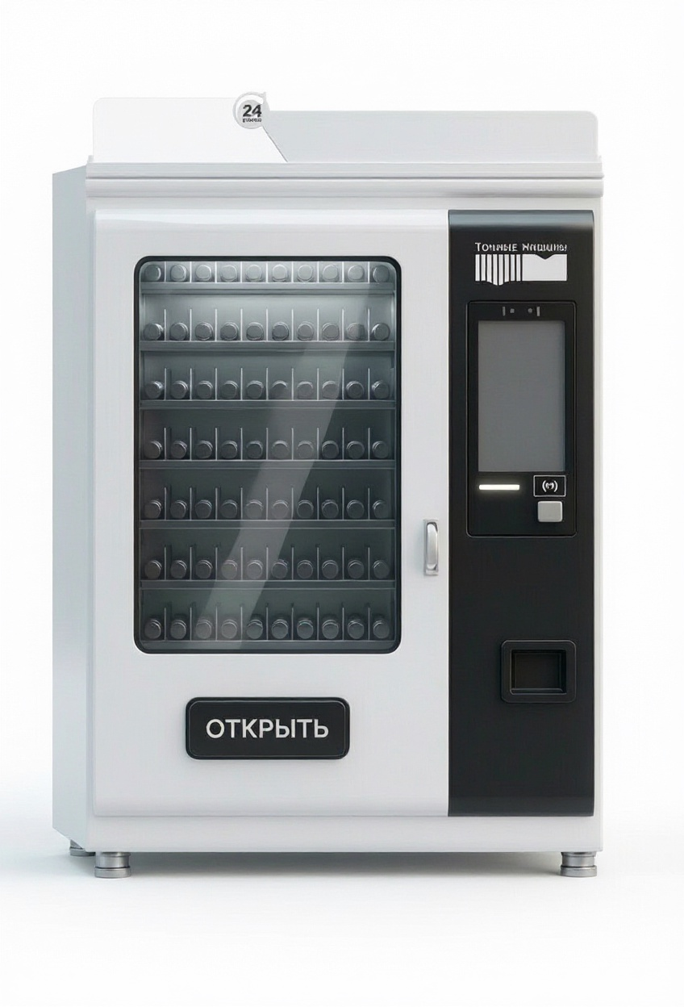


«Уралец» — Программно-аппаратный комплекс нового поколения от компании «Точные машины» для промышленных предприятий, которым важна точность, прозрачность и контроль.
ООО «Точные Машины» Екатеринбург www.tm96.ru +7 (343) 288-53-28 tm@tm96.ru

Slide 2
01
АНАЛИЗ ПОТЕРЬ ПРОИЗВОДСТВА
- Потери производства
- Задачи для минимизации потерь
02
«УРАЛЕЦ»
- Архитектура системы
- Зоны взаимодействия
- Процесс выдачи и возврата
- «Борьба за живучесть» и отказоустойчивость
- Промышленная безопасность
03
ПРОГРАММНОЕ ОБЕСПЕЧЕНИЕ
- Номенклатура и складские операции
- Склады и адресное хранение
- Планирование производства и нормирование выдачи
- Администрирование пользователей и права доступа
- Отчёты, задачи, уведомления
- Интеграция и Безопасность
04
«УРАЛЕЦ» В СИСТЕМЕ ПРЕДПРИЯТИЯ
- Решение поставленных задач
- Итоговое резюме
- Следующий шаг
ООО «Точные Машины» Екатеринбург www.tm96.ru +7 (343) 288-53-28 tm@tm96.ru

Slide 3

01
Анализ потерь производства
Критические потери на участках выдачи инструмента и ТМЦ

Slide 4
Анализ потерь производства
Выдача и возврат инструмента, СИЗ и расходных материалов — один из наиболее уязвимых процессов на предприятии
ВРЕМЯ
ПРОИЗВОДИТЕЛЬНОСТЬ
До 15% сменного времени уходит на поиск и ожидание инструмента
Простои оборудования из-за отсутствия необходимого инструмента в результате несвоевременного приобретения ТМЦ
Финансовые потери
Комплексный расход финансовых ресурсов на восполнение всех потерь
ИНСТРУМЕНТ (ТМЦ)
КАЧЕСТВО ПРОДУКЦИИ
Потери инструмента в результате несвоевременного возврата или нецелевого использования
Работа выполняется инструментом «из наличия», мерительный инструмент вовремя не прошёл поверку
ООО «Точные Машины» Екатеринбург www.tm96.ru +7 (343) 288-53-28 tm@tm96.ru

Slide 5
Анализ потерь производства
Задачи для минимизации потерь
Систематизировать круглосуточную выдачу и возврат ТМЦ, минимизировать ошибки учета
Вести актуальную статистику об остатках, движении, хранении инструмента и ТМЦ
Обеспечить мониторинг статуса выданных ТМЦ в реальном времени: кем используется инструмент и для выполнения какой операции?
Внедрить нормативы выдачи ТМЦ в соответствии со сменным заданием или ограничениями на получение
Внедрить предупреждающую политику приобретения ТМЦ (Внедрение плановой закупочной программы в зависимости реальных потребностей производства)
Внедрить аварийные/неснижаемые остатки на складе и контролировать их состояние в реальном времени
Внедрить контроль за сроками поверки измерительного инструмента и ресурсом режущего инструмента
ООО «Точные Машины» Екатеринбург www.tm96.ru +7 (343) 288-53-28 tm@tm96.ru

Slide 6

02 «Уралец»
02
«УРАЛЕЦ»
Современное решение для
автоматизированного учета
«Нужна нормальная картинка раздела»

Slide 7
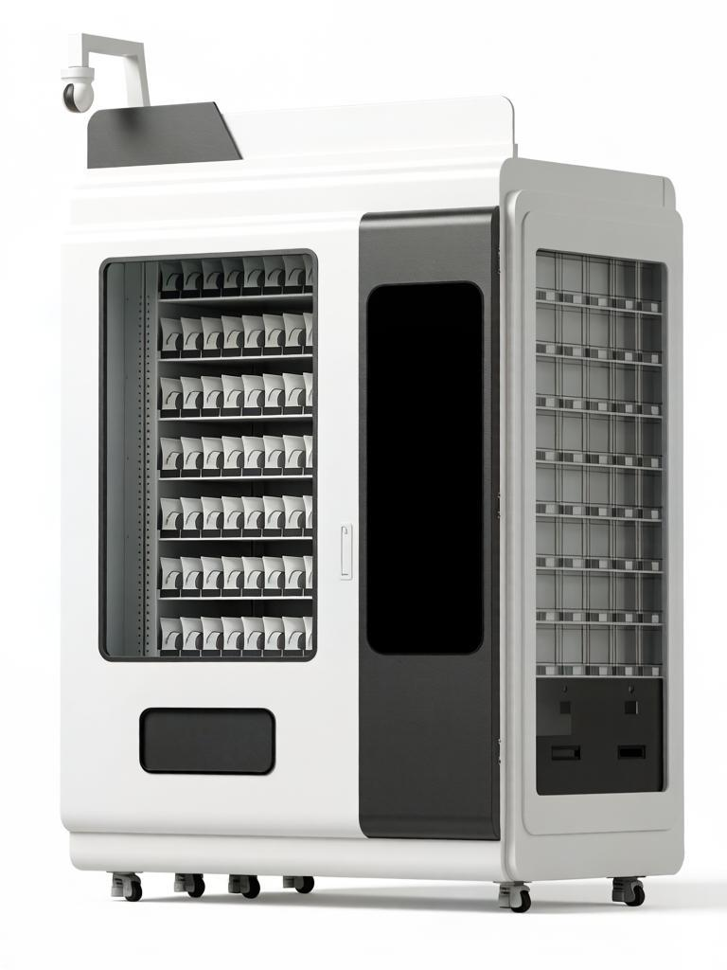
«Уралец»
«Уралец» - это промышленный программно-аппаратный комплекс для хранения, выдачи, возврата и учета товарно-материальных ценностей, разработанный российской командой программистов и инженеров-конструкторов под реалии современных отечественных производств.
24/7
Бесперебойная работа
Получение ТМЦ без участия кладовщика
Автоматизированная выдача и контроль движения инструмента
2112
Мест хранения
95 видов номенклатуры в спиральной секции
До 50 ячеек для возврата или хранения комплектов инструмента
Интеграция и мониторинг
Система работает в одном
контуре с системами учета:
1С, ERP, SAP, MES-системы
Безопасность
Устройство может работать
в закрытой сети предприятия
в соответствии с внутренней
политикой безопасности
Статистика
Аналитика движения ТМЦ
в реальном времени и
формирование отчетности
УРАЛЕЦ – это инвестиция в прозрачность, контроль и эффективность производства
ООО «Точные Машины» Екатеринбург www.tm96.ru +7 (343) 288-53-28 tm@tm96.ru

Slide 8

«Уралец». Архитектура системы
Программно-Аппаратный комплекс работает на трёх уровнях взаимодействия, которые обеспечивают децентрализацию и масштабируемость системы. Что позволяет снизить риск парализации всего комплекса из-за незначительной ошибки и открывает обширные возможности для масштабирования системы без перестройки архитектуры.
Верхний уровень
Команда: «выдать фрезу из ячейки №15»
Интерфейсы взаимодействия с пользователем и интеграция с внешними системами
Средний уровень
Команда: Открытие замка ячейки / вращение спирали, включение подсветки
Нижний уровень
Маршрутизация и логика:
- обработка команд
- синхронизация данных
- мониторинг состояния устройств
Управление номенклатурой, складами, сотрудниками и устройствами
Формирование заданий, статистики, отчетов
Настройка двусторонней синхронизации с внешними системами по REST API
Аппаратное обеспечение и исполнительные механизмы:
- Управление секциями и ячейками - Обеспечение работы пользовательских интерфейсов
Данные о выдаче, уведомление о снижении остатка
Обработка и приоритезация команд верхнего уровня и сбор данных с датчиков
Мониторинг состояния оборудования и сети
Модуль безопасности с контролем превышения тока, перегрева, неправильного положения и программной изоляцией шины при КЗ
Локальное хранилище: при потере связи с сервером, устройства продолжают работать в автономном режиме
Непосредственное управление актуаторами, датчиками, источниками питания, замками, спиралями, подсветкой
Каждая секция (спиральная, постамат) имеет независимый контроллер и отдельную линию питания.
Сигнал: «выдача выполнена», обновление остатков
ООО «Точные Машины» Екатеринбург www.tm96.ru +7 (343) 288-53-28 tm@tm96.ru

Slide 9
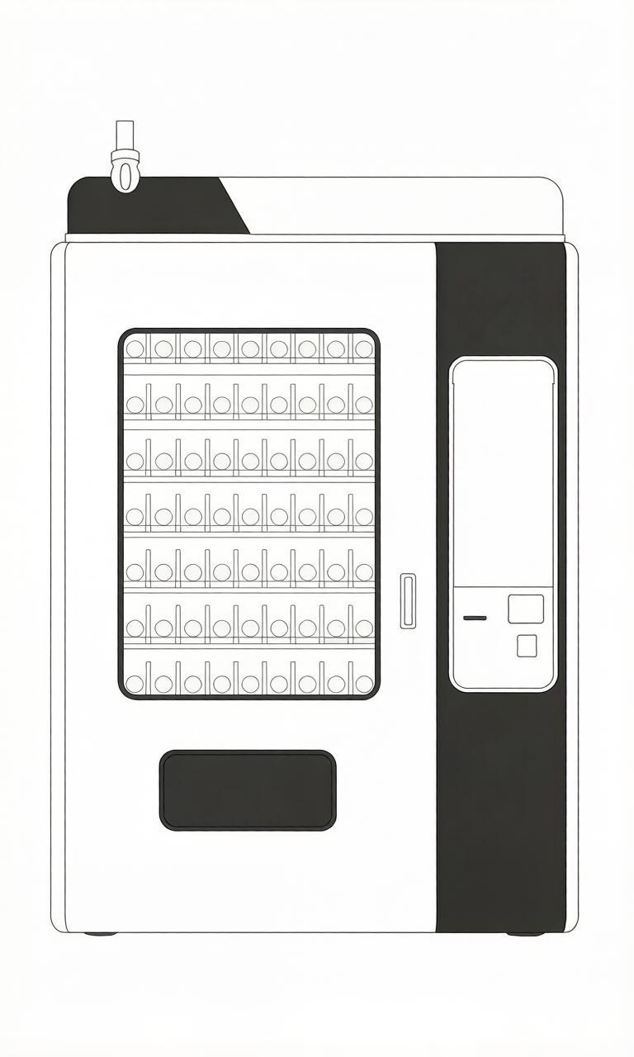
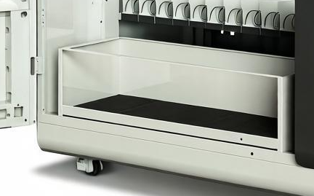
«Уралец». Зоны взаимодействия
Архитектура устройства объединяет в себе разные подходы к способу хранения, выдачи и возврата инструмента
1
1. Камера видеонаблюдения (Опционально)
4. Спиральная секция
Возможна установка внешнего нового или подключение существующего поста видеонаблюдения
4.1 96 ячеек по 10-20 мест для выдачи инструмента с настраиваемым шагом спирали для размещения ТМЦ с разными габаритами
4.2 Лифт для доставки ТМЦ из спиралей в зону выдачи
2
2. Панель управления устройства
6
2.1 Сенсорный экран для взаимодействия
2.2 Устройство авторизации по RFID-ключу
2.3 Сканнер QR-кодов
4
5. Дополнительные отсеки возврата
(Опционально)
Устройство возможно оснастить дополнительным отсеками для сдачи инструмента:
5.1 Для сдачи в лом: отсек дополнительно может оснащаться весовым устройством
5.2 Для сдачи в переточку/ремонт
3. Защитная дверь
Обеспечивает сохранность ТМЦ в спиральной секции и ограничивает доступ к основным узлам работы устройства
3.1 Лючок выдачи ТМЦ с блокировкой
3.2 Магнитный замок, открывается по авторизации через RFID-ключ
3.3 Механический замок для сервисного доступа
3
5
6. Постаматная секция
4.2
Предусмотрена для возврата ТМЦ или хранения габаритного инструмента (комплектов для сменных заданий)
Может быть использована как персональное хранилище
Размер ячеек и комплектация настраиваются персонально – под задачи
ООО «Точные Машины» Екатеринбург www.tm96.ru +7 (343) 288-53-28 tm@tm96.ru

Slide 10


«Уралец». Процесс выдачи и возврата
Все операции выполняются через встроенный интерфейс с автоматическим контролем доступа и ведением реестра операций
1
Авторизация пользователя
Устройство поддерживает авторизацию по
RFID-ключу (карты) или логин-паролю
Также возможна 2-факторная авторизация:
RFID-карта + ввод PIN-кода
2
Режим работы
- Самостоятельный выбор ТМЦ
- Получение по сменному заданию
- Выдача в соответствии с тех. заданием по штрих-коду / коду задания
3
Выдача
- Самостоятельный выбор ТМЦ
- Получение по сменному заданию
- Выдача в соответствии с тех. заданием
- Идентификация пользователя
- Регистрация входа в систему
- Применение политики прав
- Проверка наличия заданий
- Формирование задания на выдачу
- Проверка остатков (создание уведомлений)
- Присвоение выбранных ТМЦ учетной записи
- Списание товаров со склада в учетной системе
Информация о ТМЦ в реальном времени:
1. Количество
2. ФИО сотрудника
3. Станок, операция, деталь
4. Период использования / Время использования
- Информация о наличии ТМЦ в ячейках на складах
- Реестровые записи о действиях на устройствах
- Информация о недостачах (Сотрудник, ТМЦ, Количество…)
- Лог ошибок возникших во время работы (Текущее состояние системы)
- Проверка выданного перечня ТМЦ
- Пополнение ячеек в соответствии с режимом возврата
- Регистрация поступления ТМЦ присвоение статусов/мест хранения
- Создание реестровых записей о возвращенных ТМЦ
6
Аналитика и отчетность
- Контроль режима эксплуатации
- Уведомления об аварийных остатках
- Создание заданий на пополнение
- Прогнозирование складской программы
5
Обновление остатков на складах
- Система в реальном времени регистрирует изменениях на складах
- Сбор информации о невозвратах (создание инцидентов)
4
Возврат (Через Авторизацию П.1)
- В персональную ячейку
- Для повторного использования
- Для переточки, ремонта / сдачи в лом
- Для поверки (измерительный инструмент)
ООО «Точные Машины» Екатеринбург www.tm96.ru +7 (343) 288-53-28 tm@tm96.ru

Slide 11
«Уралец». Отказоустойчивость, борьба за живучесть
Система выстроена по принципу многоуровневой изоляции: отказ на нижнем уровне не поднимается выше.
Архитектурные и технические решения
Сценарии
Аппаратная изоляция секций
Спиральные и постаматные секции имеют обособленное аппаратное обеспечение (источники питания, шины RS485, контроллеры и т.п.). Отказ одной секции не влияет на работоспособной другой
КЗ в моторе одной ячейки
Изоляция ячейки, блокировка только одного столбца матрицы, остальные столбцы продолжают функционировать
Обрыв питания ячейки
Блокировка только одной ячейки матрицы, остальные ячейки продолжают функционировать
Матричная схема управления
Работа спиральной и постоматной секций основано на матричной топологии
Watchdog-контроль уровней
Аппаратный и программный контроль и реакция при зависании контроллеров и ПО
Отказ сенсора ячейки
Блокировка только одной ячейки матрицы, остальные ячейки продолжают функционировать
Изоляция отказавшего компонента
АСУ аппарата определяет вышедший из строя узел, изолирует его, оповещает администратора. Остальные компоненты АСУ продолжают функционировать
Разрушение дисплея
Режим «битый экран». Интерфейсы RFID/QR продолжает работать . Переход в особый режим, выдача ТМЦ и накопление данных с некоторыми ограничениями продолжается
ООО «Точные Машины» Екатеринбург www.tm96.ru +7 (343) 288-53-28 tm@tm96.ru

Slide 12
«Уралец». Промышленная безопасность
Промышленная безопасность — защита оборудования, данных, персонала
Электробезопасность
Программная изоляция шин при КЗ, без пожароопасного рестарта.
Сегментированное питание - 4 независимые шины: 24В системная, 24/12В полевая
Кибербезопасность
АСУ аппарат имеет собственную, закрытую, изолированную файерволом от сети заказчика, сеть. Для подключения требуется один IP адрес в сети заказчика. Доступ в интернет не требуется. В системе присутствует возможность удаленного подключения через защищенный VPN канал. Присутствует резервный защищённый wi-fi канал с возможностью вкл/откл администратором.
Защита данных при отключении питания
Сегментированный ИБП - двухуровневый на базе герметичных свинцовых АКБ, обеспечивает корректное завершение работы ОС, сообщение администратору, защита файловой системы. Время автономной работы — не менее 2х15 минут
Физическая безопасность
Доступ к ячейкам только по RFID или ПИН-коду. Протоколирование всех открытий дверей. Фото/видеофиксация бизнес-операций. Ролевая модель доступа.
Климатическая защита
Контроль температуры и влажности окружающей среды, а также температуры ключевых аппаратных компонентов АСУ. При критических показаниях — отправка сообщения администратору, автоматическое завершение работы аппарата
Предиктивная диагностика
Непрерывное отслеживание ключевых параметров узлов АСУ (токи, напряжения, КЗ, обрыв линии питания, температуры, влажности и др. Предиктивный подход позволяет максимально оперативно реагировать на инциденты, помогая идентифицировать тип и масштаб неисправности. Учет моторесурса основных узлов, планирование ТО
Автоматизированная Система Управления аппарата спроектирована так - чтобы отказ одного компонента привел к минимальному ущербу, не блокируя производственные процессы заказчика
ООО «Точные Машины» Екатеринбург www.tm96.ru +7 (343) 288-53-28 tm@tm96.ru

Slide 13

03
Программное обеспечение
Инструмент администрирования складского учета
«здесь нужна нормальная картинка раздела»

Slide 14
Программное обеспечение. TMS
Комплекс ПО «Уральца» венчает - Tool Management System (TMS). TMS это центральный компонент комплекса.
Система объединяет:
➤ вендинговые аппараты работающие в цеховом пространстве
➤ сервера хранящие номенклатуру ТМЦ, отчеты, средства конфигурирования
➤ инструменты взаимодействия с ERP заказчика
в единую, интегрированную систему управления инструментом, оснасткой и другими ТМЦ. Оно обеспечивает полный цикл учёта, контроля и планирования — от поступления инструмента на склад до его утилизации. TMS интегрируется с ERP или другими учётными системами предприятия и адаптируется под производственные процессы заказчика.
Функциональные модули и возможности системы:
номенклатура и складские операции
склады и адресное хранение
планирование производства и нормирование выдачи
администрирование пользователей и права доступа
отчёты, задачи, уведомления
интеграция и безопасность
ООО «Точные Машины» Екатеринбург www.tm96.ru +7 (343) 288-53-28 tm@tm96.ru

Slide 15

Программное обеспечение. Номенклатура и складские операции
Иерархический справочник всех номенклатурных позиций (инструмент, оснастка, СИЗ, ТМЦ), сгруппированных по категориям и группам. Каждая позиция представлена в виде карточки с названием, артикулом, техническими характеристиками, изображениями. Справочник можно импортировать из XLSX.
Предусмотренный функционал:
КАТАЛОГ
Создание электронного каталога номенклатуры производства, группировка по категориями и видам, назначение набора технических характеристик, присвоение внутренних учетных номеров
ПОПОЛНЕНИЕ / ИЗЪЯТИЕ
загрузка инструмента в ячейку с указанием количества
выдача инструмента сотруднику (с привязкой к его учётной записи)
ИНВЕНТАРИЗАЦИЯ
сверка фактического наличия с учётными данными
СДАЧА В ЛОМ
списание непригодного инструмента (с взвешиванием)
ПЕРЕТОЧКА / РЕМОНТ
отправка инструмента на восстановление и возврат в работу
ПОВЕРКА
изъятие на поверку и возврат с указанием даты следующей поверки
Как работает на практике:
Кладовщик создаёт номенклатурную позицию в справочнике.
При поступлении инструмента он выполняет операцию «Пополнение», указывает ячейку и количество.
Сотрудник получает инструмент через операцию «Изъятие» — система автоматически привязывает его к сотруднику.
При возврате система показывает список ранее выданного — сотрудник выбирает, что сдаёт.
Если инструмент непригоден для дальнейшего использования — операция «Сдача в лом» с фотофиксацией.
Если инструмент требует переточки или поверки — система фиксирует статус и дату следующего события.
Каждый инструмент всегда привязан к конкретному сотруднику и месту. Исключены потери, хищения, списания без обоснования.
Процесс возврата становится быстрым и прозрачным.
ООО «Точные Машины» Екатеринбург www.tm96.ru +7 (343) 288-53-28 tm@tm96.ru

Slide 16

Программное обеспечение. Склады и адресное хранение
Справочник всех мест хранения — спиральные шкафы, постаматы, стеллажи. Каждое место хранения описывается параметрами: количество ячеек, их конфигурация, тип оборудования, параметры подключения (для автоматизированных устройств)
Склады и помещения
Возможность создать помещения и склады (в том числе и автоматизированные) и настроить их план в визуальном интерфейсе, с указанием расположения, количества стеллажей и мест хранения
Места хранения
Создание мест хранения (ячеек склада) с настройкой следующих параметров:
- присвоение номера ячейки для номенклатуры / набора ТМЦ
- указание ёмкости ячейки (максимальный запас для места хранения)
- настройка неснижаемого/аварийного остатка для ячейки
- права доступа (настройка доступа к ячейке среди сотрудников)
- назначение: для выдачи, для возврата, для приема лома, для поверки и для переточки/ремонта ТМЦ
Логика работы:
Кладовщик открывает план аппарата, видит все ячейки с указанием остатков. При пополнении он нажимает на нужную ячейку, вводит количество — остатки обновляются
При выдаче система автоматически высвечивает нужную ячейку (подсветка), сотрудник забирает инструмент
Если в ячейке осталось меньше минимального остатка — она подсвечивается жёлтым, система создаёт задачу на пополнение
«КАРТИНКА, ПОКАЗЫВАЮЩАЯ ИНТЕРФЕЙС ВЗАИМОДЕЙСТВИЯ СО СКЛАДОМ И ПОМЕЩЕНИЯМИ»
Нужно показать что есть помещения, склады, что там лежит номенклатура, подсвеченные ячейки сигнализируют о достижении минимальных остатков с кратким выводом сообщения об этом. Помимо картинки номенклатуры в ячейке выводится наименование и артикул
Полная наглядность, мгновенный контроль остатков, автоматическая генерация задач на пополнение. Информация о статусе ТМЦ в реальном времени.
ООО «Точные Машины» Екатеринбург www.tm96.ru +7 (343) 288-53-28 tm@tm96.ru

Slide 17
Программное обеспечение. Планирование производства и нормирование выдачи
Инструмент выдаётся по нормативу, сменные задания планируются автоматически
Этот модуль объединяет три взаимосвязанных механизма, которые обеспечивают подготовку производства и контроль выдачи инструмента.
Центры затрат
Иерархический справочник, отражающий структуру технологических процессов предприятия.
Изделие → Деталь → Операция → Переход.
К каждому элементу иерархии привязывается список необходимого инструмента и ТМЦ с указанием количества.
Нормы выдачи
Индивидуальные ограничения для каждого пользователя:
по количеству инструмента на период
по количеству одновременно на руках
Система автоматически блокирует выдачу при превышении нормы.
Сменные задания
Планирование производственных заданий для станков и участков.
Сменное задание позволяет настроить:
Перечень деталей для обработки за смену
Необходимый инструмент, оснастку и ТМЦ с указанием количества на каждую операцию
«КАРТИНКА, ПОКАЗЫВАЮЩАЯ ИНТЕРФЕЙС СМЕННЫХ ЗАДАНИЙ»
ПОКАЗАТЬ ДЕРЕВО СМЕННОГО ЗАДАНИЯ:
Деталь-Операция-Перечень инструмента-Количество
Как работает на практике:
Технолог создаёт структуру центров затрат и присваивает инструмент к каждой операции.
Система генерирует штрих-код для каждой операции.
Мастер или технолог создаёт сменное задание (на основе центра затрат или из учётной системы).
Проверка наличия необходимого для операции инструмента
Если чего-то не хватает — система формирует уведомление и создаёт задачу на пополнение.
Оператор получает задание на своём интерфейсе и видит перечень деталей и инструмента.
Сотрудник сканирует штрих-код задания у аппарата выдачи, система присваивает перечень инструмента к исполняемой операции, производится выдача ТМЦ.
ООО «Точные Машины» Екатеринбург www.tm96.ru +7 (343) 288-53-28 tm@tm96.ru

Slide 18
Программное обеспечение. Администрирование пользователей и права доступа
В системе управления предусмотрена политика прав, которая позволяет настраивать доступ сотрудников как внутри системы, так и к складам (в том числе автоматизированным) на производственной площадке.
Прозрачность на всех уровнях: каждый сотрудник работает только в рамках своих полномочий
Справочник пользователей системы
База данных сотрудников со следующей информацией:
Контактные данные: ФИО, телефон, e-mail
Роли в системе (оператор, мастер, кладовщик, администратор, ревизор, бухгалтер)
ПИН-кода и/или номера RFID-карты
Шаблонов норм выдачи, применённых к пользователю
Статуса (активен/заблокирован)
Принцип работы политики прав:
Администратор создаёт нового сотрудника, назначает ему роль и лимиты на выдачу ТМЦ
Сотрудник авторизуется по RFID-карте или ПИН-коду
Интерфейс адаптируется под его права — доступны только те операции и номенклатура, которые назначены в политике прав
Все действия записываются в реестр с присвоением учетной записи сотрудника
Создание ролевых моделей
Предусмотрен функционал создания ролевых моделей для пользователей системы:
Оператор: Выдача, возврат, сдача в лом, передача по смене
Мастер: Функционал оператора, просмотр сменных заданий, контроль выдачи, статистика и отчеты по цеху / участку
Кладовщик: Все операции, кроме администрирования пользователей и настроек оборудования, отчеты по складу
Администратор: Полный доступ ко всем функциям системы
Аудитор: Полный доступ на просмотр, без права изменения
Настройка доступа и присвоение роли настраивается в соответствии с требованиями политики предприятия
«КАРТИНКА, ПОКАЗЫВАЮЩАЯ ИНТЕРФЕЙС СПРАВОЧНИКА ПОЛЬЗОВАТЕЛЕЙ»
ПОКАЗАТЬ РОЛИ, ПОКАЗАТЬ
ООО «Точные Машины» Екатеринбург www.tm96.ru +7 (343) 288-53-28 tm@tm96.ru

Slide 19
Программное обеспечение. Отчёты, задачи, уведомления
Ничего не упущено — всё под контролем. Руководитель, мастер и кладовщик всегда знают, где дефицит, у кого какие задачи, что требует внимания. Система напоминает, а не человек держит всё в голове.
ОТЧЕТЫ – ДАННЫЕ ДЛЯ ПРИНЯТИЯ РЕШЕНИЙ:
Склад: Актуальные остатки, уровень дефицита, инвентаризации
Использование: Расход по сотрудникам, по станкам, сравнение с нормативами
Сотрудники: Инструмент «на руках» у каждого, история выдач/возвратов
Мерительный инструмент: Поверки, сроки, история
Центры затрат: Расход по технологическим операциям для анализа себестоимости ТМЦ
Каждый отчёт можно выгрузить в XLSX, отправить на e-mail, визуализировать в виде графиков и диаграмм.
СИСТЕМА УВЕДОМЛЕНИЙ
Система формирует уведомления по системным триггерам:
нарушение норм выдачи (превышение лимитов)
достижение минимального остатка
истечение срока поверки
Аппаратная неисправность (Напряжение, Температура, Заклинивание замка…)
недостаток инструмента для выполнения сменного задания
Уведомления направляются:
внутри системы (операторам, мастерам, кладовщикам)
во внешние каналы: e-mail, SMS-шлюз, мессенджеры (по настройке)
ЗАДАЧИ И ПРОЕКТЫ:
Задачи можно ставить на основании любого документа в системе:
Достижение минимального остатка → задача на пополнение
Истечение срока поверки → задача на поверку
Нарушение нормы выдачи → задача на разбор ситуации
Задачи группируются в проекты, имеют исполнителей, наблюдателей, сроки, комментарии, прикреплённые файлы
ООО «Точные Машины» Екатеринбург www.tm96.ru +7 (343) 288-53-28 tm@tm96.ru

Slide 20

Программное обеспечение. Интеграция и Безопасность
Система становится частью цифровой экосистемы предприятия. Данные защищены и находятся в изолированном секторе. Система соответствует требованиям промышленной кибербезопасности и может работать на предприятиях с закрытым контуром.
Интеграция с учётными системами предприятия:
Поддерживаются: 1С:УПП, 1С:УНФ, ERP, MES
Протоколы: REST API, MQTT, опционально OPC UA
Направления обмена:
из учётной системы в TMS: настройка конфигураций, нормативов, справочников
из TMS в учётную систему: операции выдачи/возврата, списания, остатки, данные о наработке
Интеграция с AD/LDAP: возможность встроиться в существующую систему управления доступом предприятия.
Информационная безопасность:
Работа в изолированной сети: система не требует подключения к интернету. Все данные остаются внутри периметра предприятия.
Шифрование каналов: все соединения защищены TLS/SSH.
Ролевая модель доступа
Протоколирование: все операции, ошибки, попытки доступа фиксируются в защищённом журнале (GrayLog) с временной меткой и идентификатором пользователя.
Отдельный туннель для удалённой поддержки: опционально — через защищённый VPN-канал с многоуровневой аутентификацией. Возможен полный запрет внешнего доступа.
Справочники:
Номенклатура, сотрудники, задания
Сервер администрирования
WS
MQTT
Управляющий сервер
Внешние системы:
1C: УПП / 1С: УНФ;
ERP и MES-системы;
Системы мониторинга
Zabbix, Prometheus
Запрос заданий от СА
Операционная телеметрия
Состояние аппарата
Журналы событий (логи)
Данные о наработке
Медиафайлы
Пользовательские интерфейсы
Секции хранения
Датчики, актуаторы, ИБП
TLS/SSH
REST API
Сигналы
Операции: Выдача/Возврат, списания
События: Уведомления, ошибки
TLS/SSH
REST API
WS
MQTT
ООО «Точные Машины» Екатеринбург www.tm96.ru +7 (343) 288-53-28 tm@tm96.ru

Slide 21
04
«Уралец» в системе предприятия

Slide 22

«Уралец» в системе предприятия
2
Сервер Администрирования
Хранение и Обработка данных
Хранит: номенклатуру, лимиты, права доступа, историю операций
Автоматический расчёт потребности в закупках на основе фактического расхода и минимальных остатков, уведомления
1
Мастер участка / ERP / MES
Формирование потребности в ТМЦ
Система автоматически формирует перечень необходимого инструмента для каждой операции/сменного задания
Задания
Информация об использовании инструмента
(Опционально)
5
Рабочее место / станок
Эксплуатация инструмента
Контроль исполняемой операции/детали
Формирование статистики расхода по заданию/операции
Передача по смене у станка (опционально)
Информация об эксплуатации (отчеты)
Инструмент
Использованный
инструмент
Политика прав
Лимиты
Задания на выдачу
Остатки
Журнал событий
Состояние аппарата
Статистика выдачи
4
Оператор
Получение, Использование, Возврат инструмента
Авторизация, получение ТМЦ (по сменному заданию/самостоятельный выбор), Возврат (для повторного использования, для переточки, сдача в лом)
Заявка на пополнение устройств
Получение ТМЦ
Складская программа
Заявка на пополнение центрального склада
3
Аппарат «УРАЛЕЦ»
Хранение, Выдача и Возврат ТМЦ
Склад и логистика
Снабжение и пополнение
Автоматическая генерация задач на пополнение при достижении минимального остатка, уведомление кладовщика, формирование складской программы
Авторизованный доступ
Круглосуточная работа
Логирование операций
Фото/видеофиксация
Мониторинг состояния
Хранение 96 видов ТМЦ
Выдача наборов инструмента
Регистрация недостач
6
Пополнение ТМЦ
Возврат ТМЦ
Изъятие лома и
инструмента на переточку/ремонт
ООО «Точные Машины» Екатеринбург www.tm96.ru +7 (343) 288-53-28 tm@tm96.ru

Slide 23
«Уралец» в системе предприятия. Решение поставленных задач
«Уралец» системно закрывает каждую задачу по управлению инструментальным хозяйством производства
Систематизировать круглосуточную выдачу и возврат ТМЦ, минимизировать ошибки учёта | Автоматизирован процесс круглосуточной выдачи и возврата ТМЦ сотрудникам производства. Выдача ТМЦ присваивается к учетной записи сотрудников, ведется реестр операций в реальном времени.
Вести актуальную статистику об остатках, движении, хранении инструмента и ТМЦ | Все операции автоматически обновляют остатки в реальном времени. Отчёты доступны на СА и в учетных системах предприятия.
Обеспечить мониторинг статуса выданных ТМЦ в реальном времени: кем используется инструмент и для выполнения какой операции? | Каждая выдача привязана к сотруднику и сменному заданию. Статус инструмента виден в реальном времени.
Внедрить нормативы выдачи ТМЦ в соответствии со сменным заданием или ограничениями на получение. | Нормативы получения ТМЦ в соответствии со сменным заданием + автоматическая проверка при выдаче. Система блокирует выдачу при превышении лимитов.
Внедрить предупреждающую политику приобретения ТМЦ (плановую закупочную программу в зависимости от реальных потребностей производства) | Анализ фактического расхода и минимальных остатков. Автоматическое формирование прогноза потребности и задач на пополнение.
Внедрить аварийные/неснижаемые остатки на складе и контролировать их состояние в реальном времени | Для каждой позиции задаётся минимальный остаток. При его достижении система создаёт задачу на пополнение и уведомляет кладовщика.
Внедрить контроль за сроками поверки измерительного инструмента и ресурсом режущего инструмента | Для каждого инструмента задаётся срок поверки и/или ресурс. Система отслеживает наработку, автоматически уведомляет о приближении срока.
ООО «Точные Машины» Екатеринбург www.tm96.ru +7 (343) 288-53-28 tm@tm96.ru

Slide 24
«Уралец» в системе предприятия. Итоговое резюме
«Уралец» — это не шкаф и не программа. Это управленческое решение, которое системно закрывает все задачи по учёту, контролю и планированию инструментального хозяйства:
ПРОЗРАЧНОСТЬ:
инструмент присвоен к цеху – участку – детали – операции - сотруднику
УПРАВЛЯЕМОСТЬ:
нормативы, лимиты и сменные задания под контролем
БЕЗОПАСНОСТЬ:
данные внутри предприятия, разграничение доступа и зон ответственности
НАДЕЖНОСТЬ:
ресурс используется полностью, внезапных остановок производства нет
ЭФФЕКТИВНОСТЬ
потери снижены, перерасход исключён, актуальная складская программа
Инструмент становится управляемым активом.
ООО «Точные Машины» Екатеринбург www.tm96.ru +7 (343) 288-53-28 tm@tm96.ru

Slide 25
«Уралец» в системе предприятия». Следующий шаг
Компания «Точные машины» готова провести аудит производственных процессов и совместно со специалистами предприятия разработать модель работы системы управления движением ТМЦ
1. Аудит и формулировка задач
Обсуждаем Ваши задачи, текущие процессы и требования к системе управления ТМЦ.
2. Подготовка проекта и формирование технического задания
Совместно разрабатываем модель работы комплекса и готовим задание на разработку
3. Пилотный проект и внесение корректировок
Тестовый запуск и сбор данных для отладки
ООО «Точные Машины» Екатеринбург www.tm96.ru +7 (343) 288-53-28 tm@tm96.ru

Slide 26

Спасибо за внимание!
Готовы ответить на ваши вопросы
+7 (343) 288-53-28
tm@tm96.ru
tm96.ru

